Slide 1
差分约束
东莞中学 方东跃

Slide 2
两个算法+一类问题
1
Bellman-Ford算法
2
SPFA算法
3
差分约束

Slide 3
回顾
Dijkstra算法
如何求结点1到其他节点的最短距离？
Floyd算法
如何求任意两点之间的最短距离？
2
4
4
2
2
1
1
2
3
6
4
2
3
3
5

Slide 4
Dijkstra算法
用来求解单源最短路径问题。
是基于贪心策略的算法。
图中所有边的权值必须都非负。
可以有正权回路。
未优化的时间复杂度：O(n²)。
2
4
-2
3
3
1

Slide 5
Floyd算法
“形式最优美的算法”。
可以求任意两点之间的最短距离。
是基于动态规划的算法。
图中可以有负边，但是不能存在负权回路。
可以有正权回路。
时间复杂度：O(n³)。

Slide 6
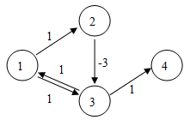
有负权边的图
但是，如果一个图存在负权边，但是没有负权回路，能否求出两点之间的最短路径呢？
再者，已知图中存在负权边，能否判断图中是否存在负权回路呢？
Dijkstra算法和Floyd算法都不能适用于具有负权回路的图。事实上，在有负权回路的图中求解最短路径问题，意义不大。

Slide 7
Bellman-Ford算法
2
4
4
2
2
1
1
2
3
6
4
2
3
3
5
考虑下面一种思路：
dist初始化为{0, ∞, ∞, ∞, ∞, ∞}。
遍历每一条边(u,v):
dist[v] = min{ dist[u]+edge[u,v], dist[v] }
这样能否求出最短路径？

Slide 8
Bellman-Ford算法
2
4
4
dist数组的变化：
2
2
{0, ∞, ∞, ∞, ∞, ∞}
1
1
2
3
6
4
2
{0, 2, 4, ∞, ∞, ∞}
3
3
5
{0, 2, 3, ∞, ∞, ∞}
{0, 2, 3, 6, 6, ∞}
{0, 2, 3, 6, 4, ∞}
{0, 2, 3, 6, 4, ∞}
{0, 2, 3, 6, 4, 8}
{0, 2, 3, 6, 4, 6}

Slide 9
Bellman-Ford算法
上面的思路有什么问题吗？
假如边出现的次序改变一下……
那如果我将上面的过程执行两遍呢……
还不行的话我再执行一遍呢……
我把上面的过程执行|V|遍(|V|为图中节点数)，总该可以了吧!?

Slide 10
Bellman-Ford算法
贝尔曼(Bellman)和福特(Ford)也是这么考虑的！
他们发现，如果图中不存在负权回路，那么将上面的过程(他们把这一过程叫做“松弛”(relax))最多执行|V|-1次，就可以求出源点到其他所有点的最短路径！
按照他们的想法，怎么编程实现？
外层循环枚举松弛的次数：for i:=1 to n-1
内层枚举每一条边(边数为|E|)：for j:=1 to |E|
dist[u]+edge[u,v]
对于每一条边(u,v)：
dist[v] = min
dist[v]

Slide 11
Bellman-Ford算法
为什么是n-1次？
首先指出，图的任意一条最短路径既不能包含负权回路，也不会包含正权回路，因此它最多包含|v|-1条边。
其次，从源点s可达的所有顶点如果存在最短路径，则这些最短路径构成一个以s为根的最短路径树。Bellman-Ford算法的迭代松弛操作，实际上就是按节点距离s的层次，逐层生成这棵最短路径树的过程。
在对每条边进行1遍松弛的时候，生成了从s出发，层次至多为1的那些树枝。也就是说，找到了与s至多有1条边相联的那些顶点的最短路径；对每条边进行第2遍松弛的时候，生成了第2层次的树枝，就是说找到了经过2条边相连的那些顶点的最短路径……。因为最短路径最多只包含|v|-1 条边，所以，只需要循环|v|-1 次。

Slide 12
Bellman-Ford算法
效率怎么样？
每实施一轮松弛操作，最短路径树上就会有一层顶点达到其最短距离，此后这层顶点的最短距离值就会一直保持不变，不再受后续松弛操作的影响。
但是，每一轮松弛，都是无差别地枚举每一条边，这样浪费了大量的时间！
简单的优化？
如果某一轮松弛过后，dist数组并没有发生任何改变，那么不必继续进行松弛。

Slide 13
Bellman-Ford算法
能否判断是否有负权回路？
再进行第n轮松弛，比较第n轮过后的dist数组和第n-1轮过后的dist数组是否相同。如果不同，说明有负权回路。
适用范围？
单源最短路径问题，图的边权可以为负；
判断图中是否存在负权回路。
时间复杂度？(将|V|记为n，将|E|记为e）
邻接矩阵：O(n³)
邻接表：O(ne)

Slide 14
两个算法+一类问题
1
Bellman-Ford算法
2
SPFA算法
3
差分约束

Slide 15
SPFA算法
Bellman-Ford算法每轮松弛，都是无差别地枚举每一条边。
每一轮松弛后，都会使某些点的最短距离值以后一直保持不变。
既然如此，有必要对这些点/边区别对待！
西南交通大学段凡丁老师也是这么考虑的，他在1994年发表了SPFA算法。

Slide 16
SPFA算法
SPFA(Shortest Path Faster Algorithm)是Bellman-Ford算法的一种队列实现，减少了不必要的冗余计算。
算法大致流程是用一个队列来进行维护。初始时将源加入队列。每次从队列中取出一个元素，并对所有与他相邻的点进行松弛，若某个相邻的点松弛成功，则将其入队。直到队列为空时算法结束。

Slide 17
SPFA算法
伪代码
1.push(s); // 源点入队
2.while (not empty)// 队列非空
3. t:=pop(); // 队首元素出队
4. if t入队的次数是>n-1次，则退出循环
4. for 每一条边(t,v)
5. if dist[t]+edge[t,v]<dist[v]
6. dist[v]:=dist[t]+edge[t,v]
7. 如果v不在队列中，就入队
8.end while

Slide 18
SPFA算法
SPFA 在形式上和宽度优先搜索非常类似，不同的是宽度优先搜索中一个点出了队列就不可能重新进入队列，但是SPFA中一个点可能在出队列之后再次被放入队列，也就是一个点改进过其它的点之后，过了一段时间可能本身被改进，于是再次用来改进其它的点，这样反复迭代下去。

Slide 19
SPFA算法
算法的复杂度是多少？
O(kE)，其中k是一个点用来作为迭代点对其它点进行改进的平均次数，E是总的边数。
通过情况下k小于等于2。

Slide 20
两个算法+一类问题
1
Bellman-Ford算法
2
SPFA算法
3
差分约束

Slide 21
差分约束系统是一种特殊的 n 元一次不等式组，它包含 n 个变量 x₁,x₂,…,x_{n} 以及 m 个约束条件，每个约束条件是由两个其中的变量做差构成的，形如 x_{i}-x_{j} ≤ c_{k}，其中 1≤i, j≤n, i≠j, 1≤k≤m 并且 c_{k} 是常数（可以是非负数，也可以是负数）。
我们要解决的问题是：求一组解 x₁=a₁,x₂=a₂,…,x_{n}=a_{n}，使得所有的约束条件得到满足，否则判断出无解。

Slide 22
差分约束系统中的每个约束条件 x_{i}-x_{j}<=c_{k} 都可以变形成 x_{i} ≤ x_{j}+c_{k}，这与单源最短路中的三角形不等式 dist[y] ≤dist[x]+z 非常相似。因此，我们可以把每个变量 x_{i} 看作图中的一个结点，对于每个约束条件 x_{i}-x_{j}<=c_{k}，从结点 j 向结点 i 连一条长度为 c_{k} 的有向边。
注意到，如果 {a₁, a₂, … , a_{n}} 是该差分约束系统的一组解，那么对于任意的常数 d， 显然 {a₁+d, a₂ +d, … , a_{n}+d} 也是该差分约束系统的一组解，因为这样做差后 d 刚好被消掉。

Slide 23
设 dist[0]=0 并向每一个点连一条权重为 0 的边（0作为超级源点，避免图不连通的情况），跑单源最短路，若图中存在负环，则给定的差分约束系统无解，否则，x_{i}=dist[i] 为该差分约束系统的一组解。
建图后不一定存在最短路/最长路，因为可能存在无限减小/增大的负环/正环，题目一般会对应于不同的输出。
一般使用 Bellman-Ford 或队列优化的 Bellman-Ford（俗称 SPFA，在某些随机图跑得很快）判断图中是否存在负环/正环，最坏时间复杂度为 O(nm)。

Slide 24
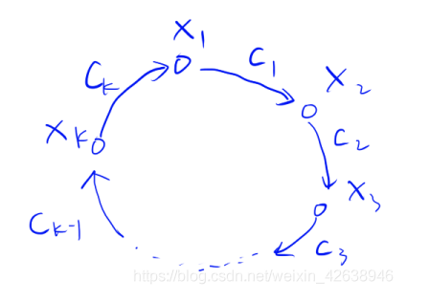
图中存在负环，说明原方程组不存在可行解
如果转化成图之后存在负环，那说明什么问题呢？如右图，存在负环。
根据此图可以转换为如下不等式：
x₂​≤x₁​+c₁
​x₃​≤x₂​+c₂
​...
x₁​≤x_{k​}+c_{k}​
对x₂​≤x₁​+c₁进行缩放：
因为是负环，所以∑c_{i} < 0，所以有x₂ < x₂，说明矛盾，原方程组不存在可行解。

Slide 25
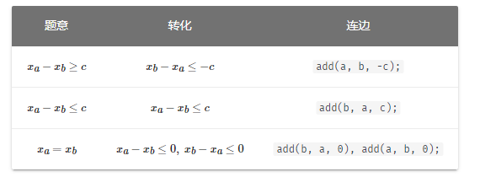
常用变形技巧

Slide 26
如何求可行解中的每个变量的最大值和最小值？
为什么求最短路得到的是最大值？
简单理解，dist[y] ≤dist[x]+z 这样的式子，约束的是dist[y]能够到达的上界。dist[y]受到多个不等式的约束，所有上界的最小值，就是dist[y]能够达到的最大值。
如果求的是最小值，我们应该用最长路（≥）；
如果求的是最大值，我们应该用最短路（≤）。
https://blog.csdn.net/weixin_42638946/article/details/115306073

Slide 27
【例子】Intervals
【描述】
给定n个封闭的整数区间[a_{i}, b_{i}]，以及n个整数c₁, …, c_{n}。要求最小的整数集Z，满足在区间[a_{i}, b_{i}]中至少存在c_{i}个元素。
【输入】
第一行：n (1 <= n <= 50000) 。
接下来n行，第i+1行：a_{i}，b_{i}，c_{i}。
（0 <= ai <= bi <= 50000 并且 1 <= ci <= bi - ai+1）
【输出】
最小整数集Z的元素数目。

Slide 28
【例子】Intervals
【样例输入】
5
3 7 3
8 10 3
6 8 1
1 3 1
10 11 1
【样例输出】
6
用d[i] 表示区间 [0,i] 中的总点数。
d[7]–d[2]>=3 d[2]<=d[7]-3
d[10]–d[7]>=3 d[7]<=d[10]-3
d[8]–d[5]>=1 d[5]<=d[8]-1
d[3]–d[0]>= 1 d[0]<=d[3]-1
d[11]–d[9]>=1 d[9]<=d[11]-1
√
√
√
√
√
√
0
1
2
3
4
5
6
7
8
9
10
11

Slide 29
差分约束系统
用d[i] 表示区间 [0,i] 中的总点数。
d[2]<=d[7]-3 ①
d[7]<=d[10]-3 ②
d[5]<=d[8]-1 ③
d[0]<=d[3]-1 ④
d[9]<=d[11]-1 ⑤
√
√
√
√
√
√
0
1
2
3
4
5
6
7
8
9
10
11
观察上述不等式组，移项后都可变成这样的形式：两个未知数的差小于等于某个常数（大于等于也可以，因为左右乘以-1就可以化成小于等于）。这样的不等式组就称作差分约束系统。

Slide 30
差分约束系统
用d[i] 表示区间 [0,i] 中的总点数。
d[2]<=d[7]-3 ①
d[7]<=d[10]-3 ②
d[5]<=d[8]-1 ③
d[0]<=d[3]-1 ④
d[9]<=d[11]-1 ⑤
√
√
√
√
√
√
0
1
2
3
4
5
6
7
8
9
10
11
这个不等式组要么无解，要么就有无数组解。因为如果有一组解{X₁, X₂, ..., X_{n}}的话，那么对于任何一个常数k，{X₁ + k, X₂ + k, ..., X_{n} + k}肯定也是一组解，因为任何两个数同时加一个数之后，它们的差是不变的，那么这个差分约束系统中的所有不等式都不会被破坏。

Slide 31
差分约束系统
差分约束系统的解法利用到了单源最短路径问题中的三角形不等式。即对于任何一条边u -> v，都有：d(v) <= d(u) + w(u, v) 。
其中d(u)和d(v)是从源点分别到点u和点v的最短路径的权值，w(u, v)是边u -> v的权值。
显然以上不等式就是d(v) - d(u) <= w(u, v)。这个形式正好和差分约束系统中的不等式形式相同。于是我们就可以把一个差分约束系统转化成一张图，每个未知数X_{i}对应图中的一个顶点V_{i}，把所有不等式都化成图中的一条边。

Slide 32
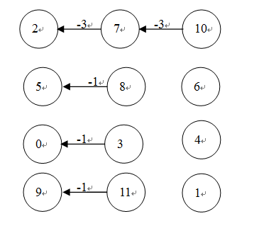
【例子】Intervals
用d[i] 表示区间 [0,i] 中的总点数。
d[2]<=d[7]-3 ①
d[7]<=d[10]-3 ②
d[5]<=d[8]-1 ③
d[0]<=d[3]-1 ④
d[9]<=d[11]-1 ⑤
√
√
√
√
√
√
0
1
2
3
4
5
6
7
8
9
10
11

Slide 33
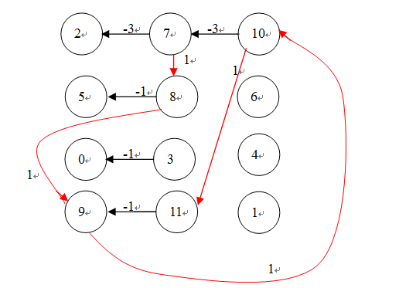
【例子】Intervals
用d[i] 表示区间 [0,i] 中的总点数。
d[2]<=d[7]-3 ①
d[7]<=d[10]-3 ②
d[5]<=d[8]-1 ③
d[0]<=d[3]-1 ④
d[9]<=d[11]-1 ⑤
题目隐含一个坐标处只能放置一个点，而且坐标必为整数。所以样例中最多只有12个点。既然一个坐标最多放一个点，那么d[i+1]-d[i]<=1，即d[i+1]<=d[i]+1；同时d[i+1]-d[i]>=0，即d[i]<=d[i+1]+0。
（又多了22个不等式，对应红色边，没有全部画出。）
√
√
√
√
√
√
0
1
2
3
4
5
6
7
8
9
10
11

Slide 34
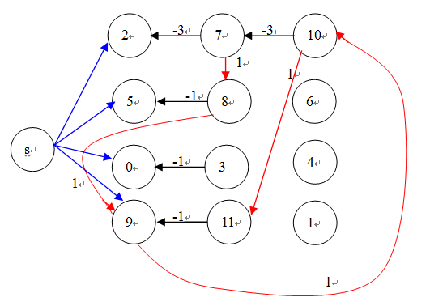
【例子】Intervals
话说回来，所谓单源最短路径，当然要有一个源点，然后再求这个源点到其他所有点的最短路径。那么源点在哪呢？我们不妨自已造一个——增加一个公共源点s，使它到其他所有点的距离都是0 。
（多了11个不等式：d[i]-d[s]<=0。
对应为蓝色边，没有全部画出。）
在差分约束系统中，用d[i] 表示区间 [0,i] 中的总点数。当模型转换为一个图的时候，d[i]又是什么含义呢？
原来的d[i]，在图中的含义就变成了从源点s到点 i 的当前最小距离。
√
√
√
√
√
√
0
1
2
3
4
5
6
7
8
9
10
11

Slide 35
【例子】Intervals
求解结果：
d[0]=-6；
d[1]=-6；d[2]=-6；d[3]=-6；
d[4]=-5；d[5]=-4；d[6]=-3；
d[7]=-3；d[8]=-8；d[9]=-2；
d[10]=-1；d[11]=0。
所有输入数据中，区间端点最小值为1，最大值为11，区间[1, 11]中最少的整数为d[11]-d[0]，
即|Z| = 6 。
也有可能出现无解的情况，也就是从源点到某一个顶点不存在最短路径。也说是图中存在负权的圈。
√
√
√
√
√
√
0
1
2
3
4
5
6
7
8
9
10
11

Slide 36
Thank You !

